Slide 2
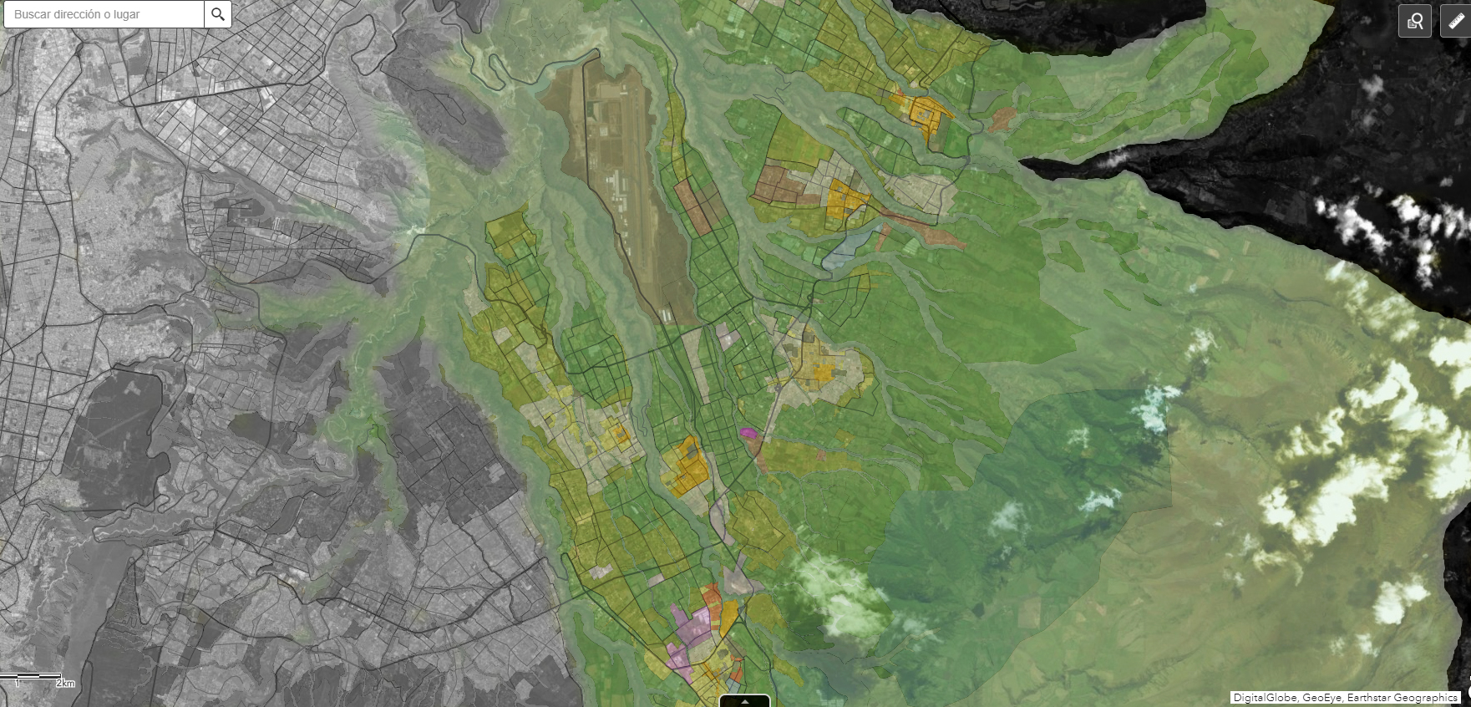
PLAN PARCIAL ZONA AEROPUERTO
PUEMBO / PIFO / TABABELA / YARUQUÍ / CHECA / EL QUINCHE / GUAYLLABAMBA

Slide 3
PLAN PARCIAL ZONA AEROPUERTO
Problemática

Slide 4
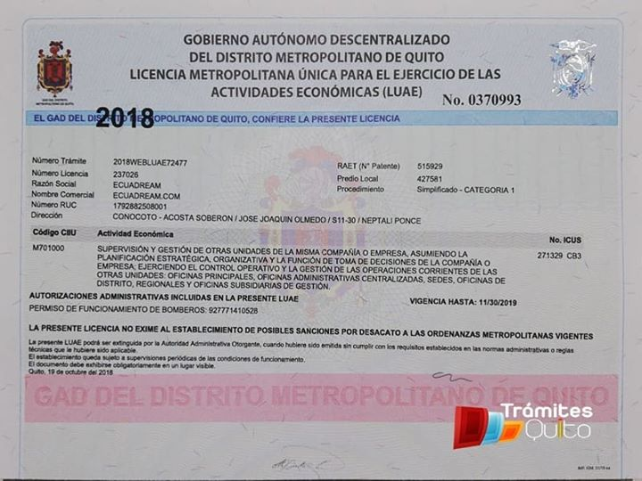
PLAN PARCIAL ZONA AEROPUERTO
Problemática
Es por esto que, desde el año 2018, esta omisión involuntaria de compatibilidades comerciales para el Uso de Suelo Residencial 3, impide que los propietarios de inmuebles, que se encuentran inmersos en este uso de suelo, puedan obtener su Licencia Única de Actividades Económicas (LUAE).
El Artículo 15 de la Ordenanza Metropolitana No. 210 del 12 de abril de 2018, que contiene el Plan de Uso y Ocupación del Suelo, establece:
“Las asignaciones de uso principal del suelo, forma de ocupación y edificabilidad constantes en el PUOS prevalecerán sobre toda norma de igual o de menor jerarquía que se le oponga, exceptuando las que rigen a los Planes Parciales, Planes Especiales y Proyectos Urbanísticos Arquitectónicos Especiales (PUAE)”.

Slide 5
PLAN PARCIAL ZONA AEROPUERTO
Propuesta
Ordenanza Modificatoria que Reforma a la Ordenanza Metropolitana No. 0037
“de Zonificación que contiene el Plan Parcial de Ordenamiento Territorial de la
Zona Aeropuerto -parroquias nororientales- (PPZA).
Artículo único.- incorpórese a los códigos existentes en el cuadro No. 1 Relaciones de compatibilidad de usos en la Zona Aeropuerto, en la columna de “PERMITIDOS” y su cruce con la fila de uso principal “R3” los siguientes códigos de tipologías: CB, CS1A, CS1B, CS2, CS3, CS4, CS5, CS6, CS7, CS8, CZ2A, CZ3, CZ4, CZ5, CM4.

